Slide 1
よく忘れる項目

Slide 2
三角関数
sinθ = b / c
cosθ = a / c
tanθ = b / a
b = sinθ × c
a = cosθ × c
b = tanθ × a
c = a / cosθ
c
b
θ
a
ラジアンと度の変換
度 = ラジアン × 180 / 円周率
ラジアン = 度 × 円周率 / 180
AとBのなす角をθ（0 <= θ <= π）とすると、
C = sqrt(A^2 * B^2 – 2AB*cosθ)
ただしCはAとBの先端同士の距離

Slide 3
データ型
データ型 | ビット | 範囲
char | 8 | -128～127
unsigned char | 8 | 0～255
short | 16 | -32768～32767
unsigned short | 16 | 0～65535
int | 32 | -2147483648～2147483647
long | 32 | -2147483648～2147483647
unsigned int | 32 | 0～4294967295
unsigned long | 32 | 0～4294967295
float | 32 | 10^-38～10＾38(有効桁7桁)
double | 64 | 10^-308～10＾308(有効桁15桁)
__int64 | 64 | -9223372036854775808～9223372036854775807
10^8
10^18

Slide 4
printfのフォーマット指定子
型指定子 | 意味
%d | 10進数
%u | 符号なし10進数
%o | 符号なし8進数
%x | 符号なし16進数
%e | 指数形式の浮動小数点
%f | 固定小数点形式の浮動小数点
%g | %eまたは%fと同じ
%b | 符号なし2進数
%c | 指定文字コードに対応した文字
%s | 文字列
%p | 値のポインタ
%n | 文字数を指定した変数に格納
%% | %文字

Slide 5
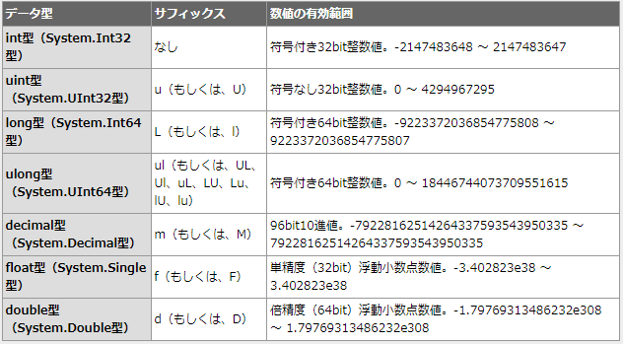
C#での明示的なデータ型宣言
参考：https://atmarkit.itmedia.co.jp/ait/articles/0405/07/news065.html

Slide 6
コマンドプロンプト コマンド（Windows7）
コマンド名 | 内容
cd | カレントディレクトリの変更
pushd | 切替前のディレクトリをスタック保存
popd | pushdで保存した最後のディレクトリに移動
cls | 画面のクリア
del | ファイルの削除
rd | ディレクトリの削除
dir | ファイル・ディレクトリ一覧表示(/b ファイル名のみ)
tree | ディレクトリ構造をツリー形式で表示
hostname | ホスト名
ipconfig | IPアドレス情報
ping | 接続状態を確認する
exit | コマンドプロンプトを閉じる
shutdown | -sシャットダウン、-r再起動

Slide 7
ベクトル
A
B
AからBのベクトル = B.Sub(A).Norm()
View座標Y方向のベクトルを求める
IcfVector3 vec1 = view_to_patient.Transform(IcfVector3(0,0,0))
IcfVector3 vec2 = view_to_patient.Transform(IcfVector3(0,1,0))
IcfVector3 vect = vec2.Sub(vec1).Norm()
一行にまとめられる
→IcfVector3 vect = view_to_patient.Transform33(IcfVector3(0,1,0)).Norm()

Slide 8
ベクトル
C
A
B
AからBのベクトル = B.Sub(A).Norm()
A
B
面（平面上の2つのベクトル）に直行するベクトルの求めかた
C ＝ A.Cross(B);

Slide 9
ベクトル
ベクトルの成分分解(標準ベクトルがわかっている場合)
B = B_Norm.ScalarMult(A.Dot(B_Norm))
C
A
C_Norm
B
ベクトルの向き確認
float dot = A_Norm().Dot(B_Norm());
If(dot < 0){
//反対方向
}
else if(dot == 0){
//垂直
}
else if(dot > 0){
//同じ方向
}
B_Norm

Slide 10
DLL依存関係の調べ方
D:\WinDDK下を検索して「Depends.exe」を起動する。
対象のDLLを開いて依存関係を調べる。

Slide 11
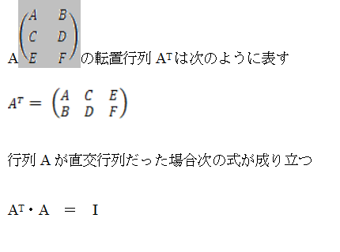
行列

Slide 12
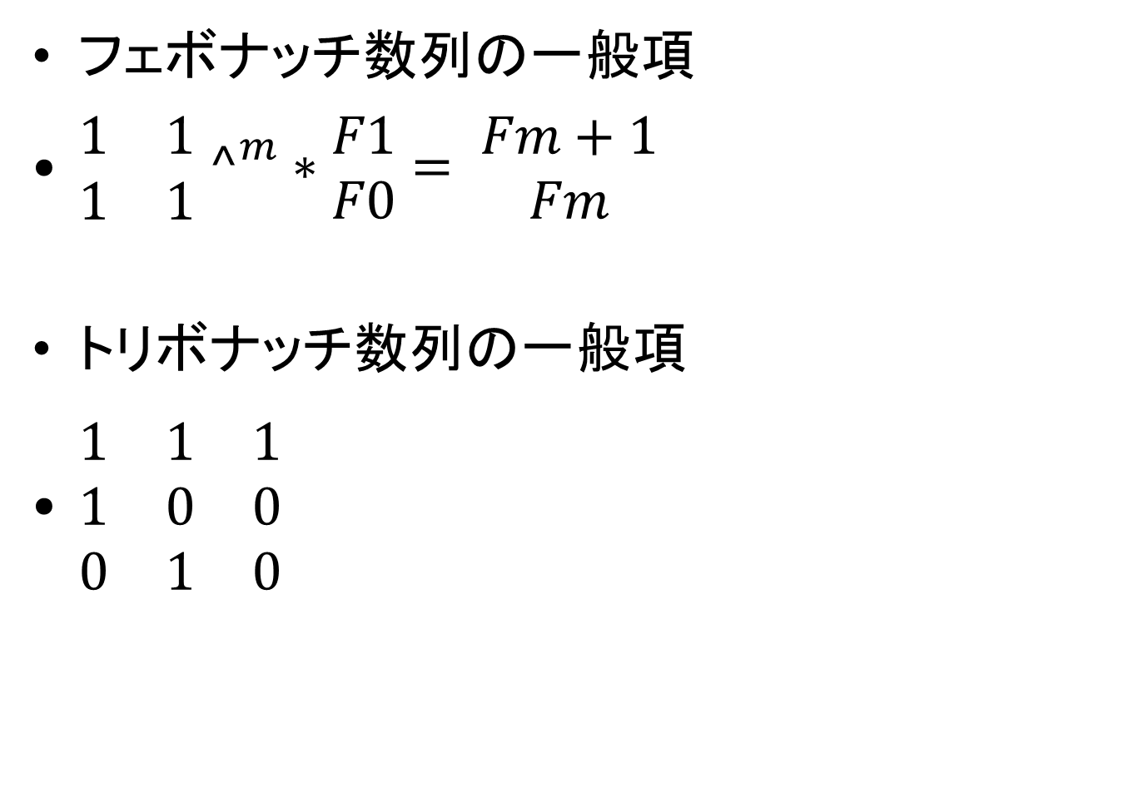
フェボナッチ数列の一般項
$\begin{matrix}1 & 1 \\ 1 & 1\end{matrix} {^}_{}^{m}∗\begin{matrix}F1 \\ F0\end{matrix}= \begin{matrix}Fm+1 \\ Fm\end{matrix}$
トリボナッチ数列の一般項
$\begin{matrix}1 & 1 & 1 \\ 1 & 0 & 0 \\ 0 & 1 & 0\end{matrix}$

Slide 13
ディレクトリに任意のドライブを割り当てる
「C:\test」フォルダをR:ドライブとして設定する方法
・コマンドプロンプトでドライブを割り当てる
> subst R: C:\test
・R:ドライブの解放
> subst R: /d

Slide 14
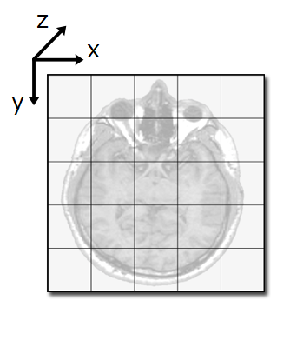
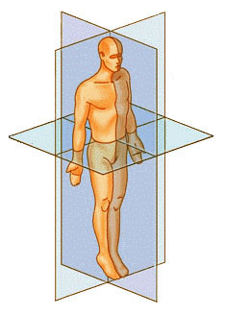
エンジンでよく使われる体位画像
左上(x, y, z) = (0, 0, 0)とした時
・SU：仰向け：お腹が上(yの小さい方)
・VFF：足から見る：患者の右側が左(xの小さい方)
・HF：頭から入っている(足がzの大きい方)
基点(0,0,z)
基点(0,0,0)
R
L
z
x
スライス辺りの画像データ
y

Slide 15
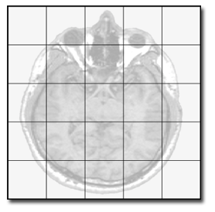
体位の説明（VFH）
体位 | 説明 | 画像
SU | 仰向け
RL | 右向き
LL | 左向き
PR | うつ伏せ
R
L
L
R
R
L
L
R

Slide 16
体位の説明（VFH）
体位 | 説明 | 画像
SU | 仰向け
RL | 右向き
LL | 左向き
PR | うつ伏せ
L
R
L
R
R
L
R
L

Slide 17
SU/VFF/HFからの変換行列
VFF→VFF（FF） |  |  | VFF→VFH（HF）
変換 | 変換行列 |  | 変換 | 変換行列
SU→SU | 1, 0, 0, x 0, 1, 0, y 0, 0,-1, z |  | SU→SU | -1, 0, 0, x 0, 1, 0, y 0, 0, 1, z
SU→RL | 0,-1, 0, x 1, 0, 0, y 0, 0,-1, z |  | SU→RL | 0,-1, 0, x -1, 0, 0, y 0, 0, 1, z
SU→LL | 0, 1, 0, x -1, 0, 0, y 0, 0,-1, z |  | SU→LL | 0, 1, 0, x 1, 0, 0, y 0, 0, 1, z
SU→PR | -1, 0, 0, x 0,-1, 0, y 0, 0,-1, z |  | SU→PR | 1, 0, 0, x 0,-1, 0, y 0, 0, 1, z
・変換行列の(x, y, z)はSU/VFF/HFの基準点と同じ位置に設定する
(ＳＵの基準点が左上なので、VFFのRL変換の場合は左下の位置を設定する)

Slide 18
直線と点の距離
直線ax+by+c = 0とある点(px, py)の距離
float distance = std::abs(a*px+b*pv+c)/std::sqrt(a*a+b*b);
近いかどうかの判定だけであれば、IcfOverlayUtility::IsPointNearLineが使える

Slide 19
時間のはかり方
std::chrono::system_clock::time_point start, end; // 型は auto で可
start = std::chrono::system_clock::now(); // 計測開始時間
// 処理
end = std::chrono::system_clock::now(); // 計測終了時間
long long elapsed = std::chrono::duration_cast<std::chrono::milliseconds>(end-start).count(); //処理に要した時間をミリ秒に変換
#Include <chrono>

Slide 20
文字列比較

Slide 21
.libファイル内の関数の見方
スタートメニューからVisualStudioのコマンドプロンプト（Visual Studio 2017の中にある開発者コマンドプロンプト）を開き、.libファイルがある場所に移動する
[dumpbin /exports filename.lib > filename.txt]とコマンドを入れるとtxtファイル形式で出力される

Slide 22
SymbolicLinkとジャンクション
ジャンクション
指定できるリンク先はフォルダのみ。
ネットワーク上の共有フォルダなど、ローカルでないフォルダはリンク先に指定できない。
リンク先に相対パスを指定しても、絶対パスに置換されて設定される。
SymblicLink
ファイルダイアログを解すと意味ない（ジャンクションを使わないとパスがうまく取得できない）

Slide 23
コマンドプロンプトのコマンド
テキストファイルの行数検索
find /v /c “” ~.txt
ファイルの比較
comp A.raw B.raw
ProgIDの一覧表示
reg query HKEY_LOCAL_MACHINE\Software\Classes\

Slide 24
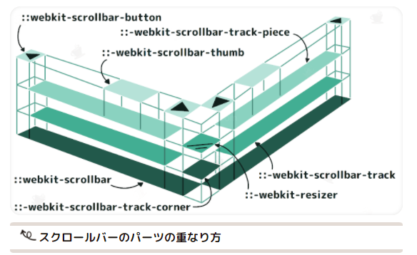
ＣSSのscrollbarの設定
参考: https://web.havincoffee.com/design/2020/09/2009251.html

Slide 25
レジストリ登録の確認方法
OLE-COM Object Viewer
レジストリエディター

Slide 26
レジストリ登録
regsvr32 ~.dll

Slide 27
MHDファイルのタグ
https://itk.org/Wiki/ITK/MetaIO/Documentation
Spatial Object(最後の項目)に書いてある

Slide 28
Svgファイル
検索 svg xml タグ
https://atmarkit.itmedia.co.jp/ait/articles/1206/01/news143_2.html
https://triple-underscore.github.io/SVG11/struct.html

Slide 29
アルゴリズム一覧
https://www.asianprofile.wiki/wiki/List_of_algorithms

Slide 30
ImageJ
File->Import->rawでraw画像読み込み
読み込み後
Image->Adjust->Thresholdで画像の閾値変更
Dicom画像の場合はDrag&Dropすれば見れる
Image->Show InfoからTag情報も見れる

Slide 31
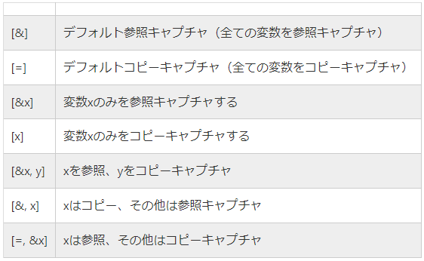
ラムダ式のキャプチャリスト

Slide 32
仮想デスクトップ
仮想デスクトップの追加：windows+CTRL+D
仮想デスクトップの切り替え：windows+CTRL+左右
仮想デスクトップを閉じる：windows+CTRL+F4
一覧表示：windows+Tab

Slide 33
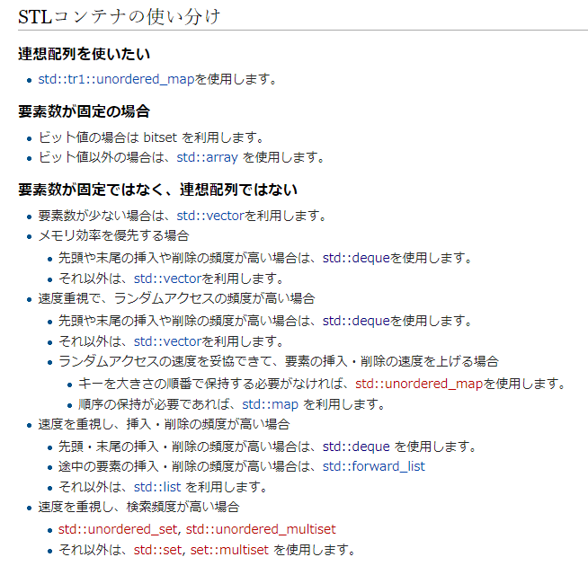
STLコンテナの使い分け
https://kaworu.jpn.org/cpp/%E3%82%B3%E3%83%B3%E3%83%86%E3%83%8A

Slide 34
ショートカットキー
ブラウザのタブを閉じる: CTRL+W
新規フォルダの作成: SHIFT+CTRL+N
アドレスバーを選択する: ALT+D
ブラウザのタブ切り替え: CTRL+数字
エクスプローラの1つ上の階層に移動：ALT+↑

Slide 35
Excel
ScrollLock: Fn+S

Slide 36
ペイント
閉じる: ALT+F4

Slide 37
VS Code
Shift+Alt+⇅：一行コピー

Slide 38
確率
N種類の景品のすべての排出確率が同じとき、全部コンプするときの期待値
N(1+1/2+…+1/N)

Slide 39
ソート
Stdのやつはイントロソート
マージソート
クイックソート

Slide 40
Pythonのインストール先
Import sys
sys.exec_prefix

Slide 41
DICOM表示
https://qiita.com/mizu4my/items/3fa0f085a2252249fa45
読み込むのは1枚だけ？

Slide 42
pyc
https://scrapbox.io/shimizukawa/Python%E3%81%AEpyc%E3%81%A0%E3%81%91%E3%81%A7%E5%AE%9F%E8%A1%8C%E3%81%99%E3%82%8B
https://peps.python.org/pep-3147/#case-3-pycache-foo-magic-pyc-with-no-source

Slide 43
コーディング規約
C#
https://docs.microsoft.com/ja-jp/dotnet/csharp/fundamentals/coding-style/coding-conventions
Javascript
https://google.github.io/styleguide/javascriptguide.xml
C++
https://ttsuki.github.io/styleguide/cppguide.ja.html

Slide 44
PyDicom
https://pydicom.github.io/pydicom/stable/index.html#

Slide 45
解像度
4K:3840*2160、約800万画素
フルHD:1920*1080、約200万画素
ハイビジョン:1366*678、約100万画素

Slide 46
マークダウン
https://qiita.com/kamorits/items/6f342da395ad57468ae3

Slide 47
そのうち調べたいこと
Mutex
CriticalSection
SVGファイルの修正の仕方
Error.Lowで16進表示
凸包（ランダムな点列から多角形を作製）
make_cache
Li Chao TreeとConvex Hull Trick
Observeした状態でSharingするとNoticeがかかるのか？

Slide 48
https://github.com/oreilly-japan/deep-learning-from-scratch/tree/master/ch01
https://github.com/oreilly-japan/deep-learning-from-scratch-2

